Slide 1
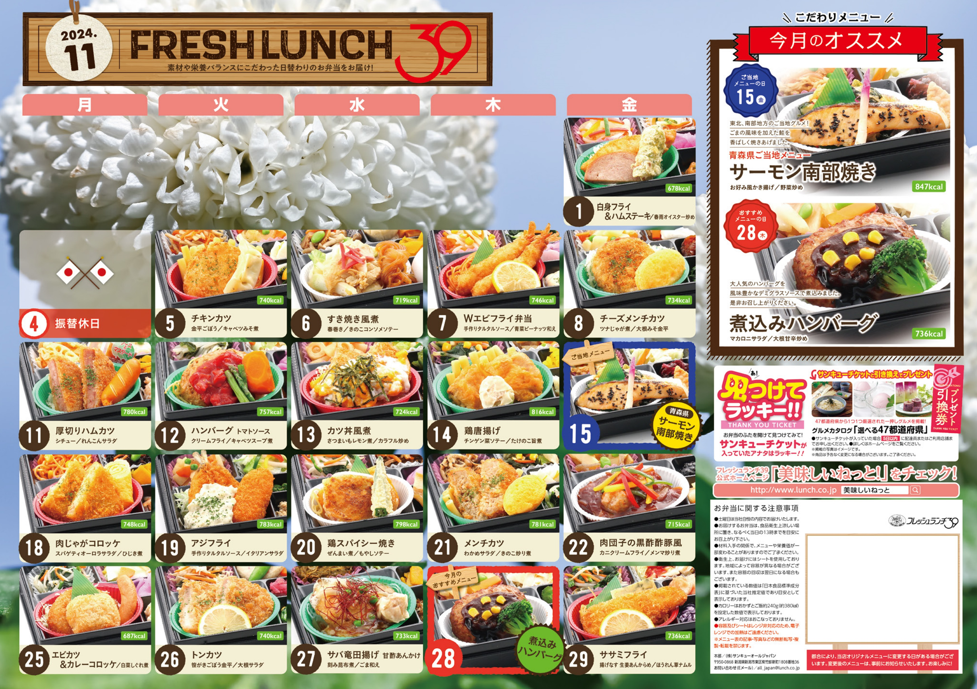
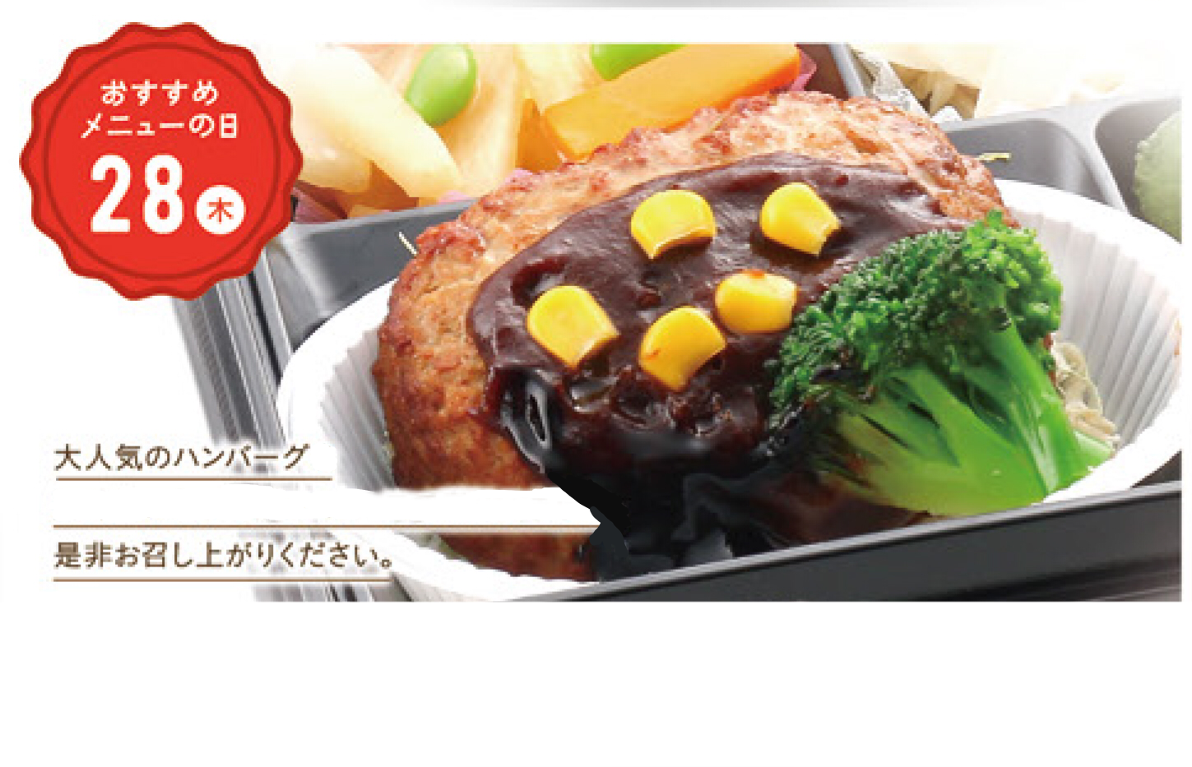
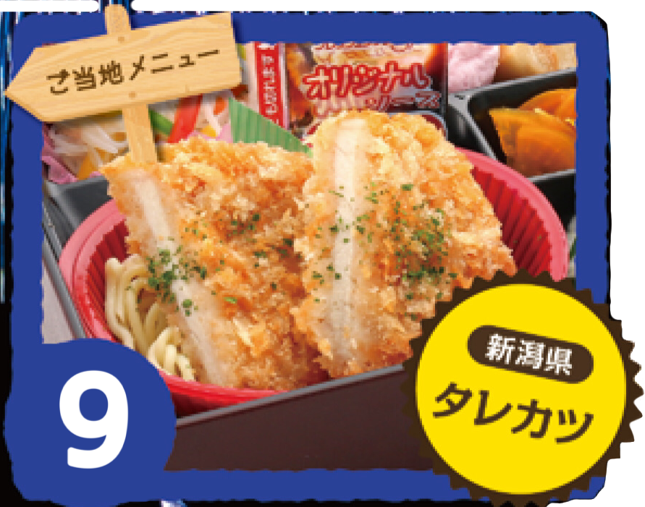
当社使用の容器と写真の容器が異なる為、盛り付け方が変わる場合があります。
デミグラスソースをかけました。
に
小イワシの南蛮漬け
３種のきのこクリームフライ
ハンバーグ
マカロニサラダ/大根甘辛炒め
ハンバーグ
にくよしウインナー
オクラのえび詰め天ぷら
いつもご利用頂き、誠にありがとうございます。
お米の産地情報につきましては、下記の店舗まで
お問合せください。
当店は、事業所向け(一般消費者)のお弁当宅配事業です。
フレッシュランチ39
福山市明神町1-2-40
福山店
TEL(084)920-1139
FAX(084)920-1137
＆野菜コロッケ
白菜しぐれ煮

